Slide 1
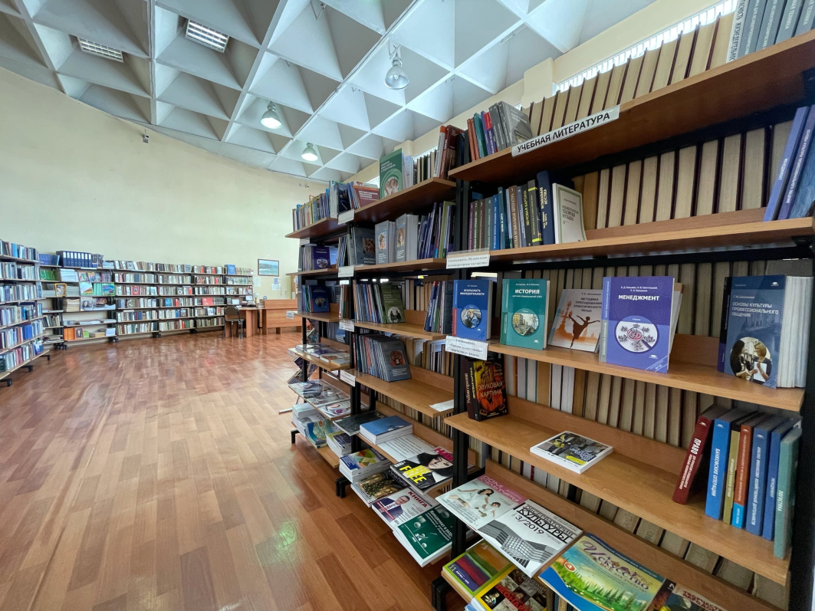
Новинки библиотеки
2024

Slide 2

Акентьева, С. И.
Организация туристской индустрии : учебник для студ.учреждений сред. проф. образования / С. И. Акентьева, В. В. Игнатьева, Г. В. Петрова. — Москва : Издательский центр «Академия», 2014 — 320 с. - ISBN 978-5-4468-0315-6
В учебнике приведены исторические аспекты развития мирового и отечественного туризма, факторы, определяющие его современное состояние. Рассмотрены основы туристской индустрии как одной из составляющих экономической системы государства, структура рынка туристских услуг, сущность и классификация туристских ресурсов, особенности туристского потенциала России, значение услуг размещения и организации питания в туризме, роль транспорта в туристском бизнесе, а также традиции и инновации в различных видах туризма и их перспективные направления развития. Освещены вопросы правового регулирования туристской деятельности на международном уровне и в России.

Slide 3

Безрукова, С.В.
Требования к зданиям и инженерным системам гостиничных предприятий : учеб. для студ. учреждений сред. проф. образования / С.В. Безрукова. – 4-е изд., стер. – Москва : Академия, 2021. – 208 с. - ISBN 9 78-5-4468-9964-7.
Материал учебника помогает понять принципы проектирования гостиничных зданий, ознакомиться с архитектурно-планировочными решениями гостиничных предприятий, освоить ресурсосберегающие технологии, изучить основы современной архитектуры и интерьера гостиничных зданий.
Для студентов среднего профессионального образования, обучающихся по специальности «Гостиничное дело».

Slide 4

Голубев, А.П.
Английский язык для специальности «Туризм» = English for Students in Tourism Management: учебное издание / А.П. Голубев, Е.И. Бессонова, И.Б. Смирнова. – Москва : Академия, 2020. - 192 c.– ISBN 978-5-4468-9371-3.
Учебник создан в соответствии с Федеральным государственным образовательным стандартом среднего профессионального образования по специальности "Туризм", ОГСЭ.03 "Иностранный язык". Учебник направлен на развитие навыков устной и письменной речи, затрагивает основные общеупотребительные разговорные темы, содержащие упражнения и диалоги.
Доступное изложение основ грамматики на русском языке с упражнениями для тренировки позволяет использовать учебник для начинающих. В разделе "Профессиональная деятельность специалиста" изучаются темы, непосредственно связанные с будущей работой выпускников учебного заведения, для формирования умения вести беседы на профессиональную тематику, читать специальную литературу. Лексика учебника включает основные термины по специальности.
Для студентов учреждений среднего профессионального образования и широкого круга лиц, изучающих английский язык, в том числе самостоятельно. Обо всём этом и не только в книге Английский язык для специальности "Туризм".

Slide 5

Кожарская, Е.Э.
Английский язык в сфере профессиональной коммуникации для службы питания = English for Restaurant Industry Professionals: учебное издание / Е.Э.Кожарская, Н.Л. Моргун - Москва : Академия, 2023. - 192 c. ISBN 978-5-0054-0347-6.
Учебник подготовлен в соответствии с требованиями Федерального государственного образовательного стандарта среднего профессионального образования по укрупненной группе специальностей «Сервис и туризм», по специальности «Гостиничное дело» (ОГСЭ 03. Иностранный язык в профессиональной деятельности; МДК.02.02. Иностранный язык в сфере профессиональной коммуникации для службы питания).
В задачу курса входят повторение и обобщение материала, пройденного в средней и старшей школе, а также выработка, развитие и совершенствование навыков и умений, необходимых для будущей профессиональной деятельности. Акцент делается на практической стороне изучения и использования языка, в связи с чем теория грамматики изложена максимально кратко и доступно. В книге использованы переработанные аутентичные материалы, относящиеся к обучению персонала и развитию ресторанного бизнеса.

Slide 6

Кожарская, Е.Э.
Английский язык для служб бронирования, размещения и эксплуатации номерного фонда= English for Hotel Industry Professionals: Booking, Accomodation and Housekeeping Services: учебное издание / Е.Э. Кожарская, Н. Л. Моргун - Москва : Академия, 2023. - 320 c.- ISBN978-5-54468-9874-9.
Учебник подготовлен в соответствии с требованиями Федерального государственного образовательного стандарта среднего профессионального образования по укрупненной группе специальностей «Сервис и туризм», по специальности «Гостиничное дело» (ОГСЭ 03. Иностранный язык в профессиональной деятельности; МДК.01.02. Иностранный язык в сфере профессиональной коммуникации для службы приема и размещения; МДК.03.02. Иностранный язык в сфере профессиональной коммуникации для службы обслуживания и эксплуатации номерного фонда; МДК.04.02. Иностранный язык в сфере профессиональной коммуникации для службы бронирования и продаж).
В задачу курса входят повторение и обобщение материала, пройденного в средней и старшей школе, а также выработка, развитие и совершенствование навыков и умений, необходимых для будущей профессиональной деятельности. Акцент в учебнике делается на практической стороне изучения и использования языка, в связи с чем теория грамматики изложена максимально кратко и доступно. В книге использованы переработанные аутентичные материалы, относящиеся к обучению персонала и развитию гостиничного бизнеса.

Slide 7

Грядунов, М. В.
Продажи гостиничного продукта: учебное издание /М.В. Грядунов. - Москва : Академия, 2019. - 288 c. – ISBN 978-5-54468-7540-5.
Учебное пособие подготовлено в соответствии с требованиями Федеральных государственных образовательных стандартов среднего профессионального образования по специальностям «Гостиничное дело» (из списка ТОП-50) и «Гостиничный сервис». Учебное издание предназначено для изучения профессиональных модулей «Продажи гостиничного продукта» и «Организация и контроль текущей деятельности работников службы бронирования и продаж» соответственно.
Рассмотрены организация гостиничного бизнеса, основы и перспективы его функционирования в России, классификация средств размещения, виды гостиничного продукта и основные направления деятельности по его продвижению, конкурентоспособность гостиничных предприятий, их сбытовая и ассортиментная политика, методы ценообразования. Освещены стандарты ведения гостиничного бизнеса, в том числе требования к внешнему виду персонала, правилам поведения и общения персонала
с клиентами, ведения телефонных разговоров. Особое внимание уделено рассмотрению особенностей поведения клиентов при выборе гостиничного предприятия и оценке качества гостиничных услуг.

Slide 8

Любавин, Н.Л.
Технология и организация туроператорской деятельности: учебное издание / Н.Л. Любавина, Л. А. Кроленко, Т.А. Нечаева. - Москва : Академия, 2024. - 272 c.- ISBN 978-5-0054-0034-5
Учебник подготовлен в соответствии с требованиями федерального государственного образовательного стандарта среднего профессионального образования и предназначен для изучения профессионального модуля «Предоставление туроператорских услуг» (МДК.03.01 «Технология и организация туроператорской деятельности»).
Рассмотрены основы туроператорской деятельности, технология разработки туристского продукта, договорные отношения между туристской фирмой-оператором и партнерскими организациями, использование информационных технологий в туристской деятельности. Приведены сведения о нормативно-правовом осуществлении туроператорской деятельности, туристских ресурсах, особенностях оформления заграничных паспортов гражданами России, организации консульского обслуживания, видах виз, визовом и безвизовом режиме посещения разных стран, страховании в туристской деятельности.

Slide 9

Соколова, С.В.
Экономика и бухгалтерский учет гостиничного предприятия: учебное издание / С.В. Соколова - Москва : Академия, 2020. - 208 c. - ISBN 978-5-4468-8708-8.
Учебник подготовлен в соответствии с требованиями Федерального государственного образовательного стандарта среднего профессионального образования по специальности ТОП-50 «Гостиничное дело». Учебное издание предназначено для изучения общепрофессиональной дисциплины «Экономика и бухгалтерский учет гостиничного предприятия».
Раскрыты особенности деятельности гостиничных предприятий и базовые характеристики их услуг, рассмотрены система ценообразования, методы эффективного управления основным и оборотным капиталом, инвестициями, трудовыми ресурсами, затратами с целью получения прибыли и повышения рентабельности работы и их отражение в бухгалтерском учете.

Slide 10

Соколова, С.В.
Основы маркетинга гостиничных услуг: учебное издание / Соколова С.В. -Москва : Академия, 2024. - 224 c.- ISBN 978-5-0054-0279-0
Учебник подготовлен в соответствии с требованиями федеральных государственных образовательных стандартов среднего профессионального образования и предназначен для изучения дисциплины «Основы маркетинга гостиничных услуг».
Раскрыты основные понятия и элементы маркетинга современной организации. Рассмотрены методы маркетинговых исследований и изучения маркетинговой среды. Главное внимание уделено маркетингу гостиничных услуг, в частности выбору маркетинговой политики, ценовым стратегиям, повышению конкурентоспособности, оценке эффективности маркетинга в этой сфере. Показано, как разработать план маркетинга, организовать маркетинговую службу и управление маркетингом в гостиничном бизнесе.

Slide 11

Рубцова, Н. В.
Сервисная деятельность: учеб. для студ. учреждений сред. проф. образования / Н.В. Рубцова, Н.Н. Даниленко. – 3-е изд., стер. - Москва : Академия, 2024. - 208 c. – ISBN 978-5-0054-1268-3
Гриф: Рекомендовано Экспертным советом Федерального учебно-методического объединения в системе среднего профессионального образования по укрупненной группе профессий и специальностей среднего профессионального образования «Сервис и туризм»
Учебник подготовлен в соответствии с требованиями федеральных государственных образовательных стандартов среднего профессионального образования и предназначен для изучения дисциплины «Сервисная деятельность». Кроме этого, издание может быть использовано в учебном процессе образовательных организаций, реализующих программы среднего профессионального образования по специальности «Технологии индустрии красоты» в рамках Федерального государственного образовательного стандарта среднего профессионального образования, утвержденного Приказом Министерства просвещения РФ от 26 августа 2022 г. № 775.
Представлены теоретические основы индустрии красоты как отрасли сферы услуг. Продемонстрирована организация сервисной деятельности в индустрии красоты. Показаны способы организации процесса обслуживания и приемы управления отношениями. Рассмотрены вопросы маркетинга, управления качеством, сервисные технологии и инновации в индустрии красоты.

Slide 12

Потапова, И.И.
Организация и контроль текущей деятельности сотрудников службы питания: учебное издание / И.И. Потапова. - Москва : Академия, 2020. - 208 c. - ISBN 978-5-4468-8710-1
Гриф: Рекомендовано ФГБУ "ФИРО" в качестве учебника для использования в образовательном процессе образовательных организации, реализующих программы среднего профессионального образования по специальности 43.02.14 Гостиничное дело.
Учебник подготовлен в соответствии с требованиями Федерального государственного
образовательного стандарта среднего профессионального образования по специальности «Гостиничное дело» (из списка ТОП-50). Учебное издание предназначено для изучения профессионального модуля «Организация и контроль текущей деятельности сотрудников службы питания».
Рассмотрены задачи и особенности работы службы питания в гостиничных комплексах. Описаны требования к обслуживающему персоналу, к торговым и производственным помещениям службы питания, организация и выполнение работ по предоставлению услуги питания в номерах, критерии и показатели качества обслуживания, методы оценки качества предоставленных услуг. Систематизированы знания по технологии организации процесса питания с использованием различных методов подачи блюд и напитков, стандартов организации обслуживания и продаж в подразделениях службы питания. Описаны производственные ситуации, возникающие при общении персонала с гостями и коллегами. Учебник содержит контрольные вопросы и задания для самостоятельной работы.

Slide 13

Полевая М. В.
Менеджмент и управление персоналом в гостиничном сервисе: учебное издание / Полевая М. В., Третьякова А. Н. - Москва : Академия, 2021. - 224 c. – ISBN 978-5-4468-9586-1.
Учебник создан в соответствии с требованиями Федерального государственного образовательного стандарта среднего профессионального образования по специальностям «Гостиничное дело» (из списка ТОП-50) и «Гостиничный сервис». Учебное издание предназначено для изучения общепрофессиональной дисциплины «Менеджмент и управление персоналом в гостиничном деле».
Раскрыты с привлечением обширного практического материала традиционные и современные технологии и методы управления персоналом. Рассмотрены системы организации работы в гостиничном сервисе, подбора, расстановки, адаптации и обучения кадров. Освещены актуальные вопросы управления мотивацией и поведением персонала как единой команды, деловой оценки эффективности работы персонала гостиницы. Настоящее издание дополнено Приложением с рекомендациями по профилактике коронавирусной инфекции (COVID-19

Slide 14

Морозова, Н.Б.
Предпринимательская деятельность в сфере гостиничного бизнеса: учебное издание / Н. Б. Морозова, И. Н. Николаева, С. А. Саманова. - Москва : Академия, 2024. - 176 c. – ISBN 978-5-0054-0035-2
Учебник подготовлен в соответствии с требованиями федеральных государственных образовательных стандартов среднего профессионального образования и предназначен для изучения дисциплины «Предпринимательская деятельность в сфере гостиничного бизнеса».
Рассмотрены содержание предпринимательской деятельности, сущность предпринимательской идеи и методы ее генерирования, приведен порядок действий при создании собственного дела, подробно описана технология бизнес-планирования.

Slide 15

Петрова, Г.В.
Правовое и документационное обеспечение профессиональной деятельности: учебное издание / Г.В. Петрова - Москва : Академия, 2024. - 304 c. – ISBN 978-5-4468-9601-1.
Учебник подготовлен в соответствии с требованиями федеральных государственных образовательных стандартов среднего профессионального образования и предназначен для изучения дисциплины «Правовое и документационное обеспечение профессиональной деятельности».
Рассмотрены правовое регулирование в области гостиничного сервиса, в том числе ответственности юридических лиц и индивидуальных предпринимателей, защита прав потребителей, порядок заключения договоров, их изменение и расторжение, трудовое законодательство и др. Изложены требования к документированию и документационному обеспечению управленческой деятельности организации.

